Slide 1


Allocazione Dinamica in C++
Massimo Orazio Spata
Image Processing Lab - iplab.dmi.unict.it massimo.spata@unict.it www.dmi.unict.it/spata/

Slide 2
Allocazione Dinamica della Memoria
Le variabili globali occupano posizioni fisse all’interno del segmento dati assegnato al programma (dal OS)
Le variabili locali sono memorizzate nello stack e “vivono” solo mentre è in esecuzione la funzione che le usa.
Entrambe devono essere definite in fase di compilazione
  Non sempre è possibile sapere quanta memoria sarà necessaria al programma
Tramite new e delete è possibile gestire la memoria in maniera dinamica
  Le variabile dinamiche usano una zona della memoria chiamata heap.

Slide 3
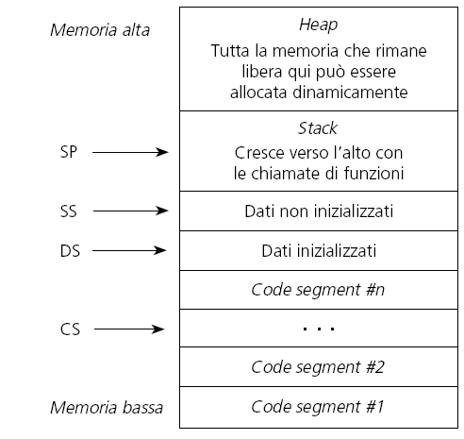
Mappa della memoria di un processo
Cresce verso il basso

Slide 4
Operatore new
genera dinamicamente una variabile di un certo tipo assegnandole un blocco di memoria della dimensione opportuna
restituisce un puntatore che contiene l’indirizzo del blocco di memoria allocato, cioè della variabile, la quale sarà quindi accessibile dereferenziando il puntatore
la sintassi è:
Il controllo sui tipi è fatto dal compilatore
tipo* puntatore = new tipo // non array
tipo* puntatore = new tipo[dimensione] // array
char* p = new char[100]; // genera dinamicamente un vettore
// di cento char
Se il puntatore è già stato definito si può semplicemente usare new per assegnargli la variabile dinamica
int* pi;
pi = new int;

Slide 5
Operatore new - Esempio
int main()
{
char* str= “Corso di Programmazione”;
int lungh = strlen(str);
char* puntatore= new char[lungh+1];
strcpy(puntatore,str);
cout << endl << “puntatore=“ << puntatore;
delete [] puntatore;
return 0
}
Attenzione: l’heap non è infinito. In mancanza di spazio new restituisce NULL (non errore)

Slide 6
Operatore delete
libera la memoria allocata dinamicamente perché possa eventualmente essere riallocata mediante successive chiamate all'operatore new
la sintassi dell'operatore delete è:
delete puntatore // non array
delete [] puntatore // per array
lo spazio assegnato per le variabili dinamiche:
int* ad = new int;
char* adc = new char[100];
si può liberare con le istruzioni:
delete ad;
delete [] adc;
rende riutilizzabile la memoria puntata ma non cancella il puntatore che può quindi essere riutilizzato, ad esempio per puntare un'altra variabile successivamente allocata con new

Slide 7
Esempi di new e delete
#include <iostream>
using namespace std;
int main()
{
int* Giorni = new int[3];
Giorni[0] = 15;
Giorni[1] = 8;
Giorni[2] = 1999;
cout << "Le feste del paese sono in Agosto "
<< Giorni[0] << "/ "
<< Giorni[1] << "/ "
<< Giorni[2];
delete [] Giorni; // Libera memoria
return 0;
}
L’output del programma è:
Le feste del paese sono in Agosto 15/8/1999

Slide 8
Esempi di new e delete
#include <iostream>
using namespace std;
struct scheda_p {
int numero;
char nome[30];
};
int main ()
{
struct scheda_p* una_scheda = new struct scheda_p;
cout << "Introduca il numero del cliente: " ;
cin >> una_scheda—>numero;
cout << "Introduca il nome:";
cin >> una_scheda—>nome;
cout << "\nNumero: " << una_scheda —> numero;
cout << "\nNome; " << una_scheda —> nome;
delete una_scheda;
}

Slide 9
Tipi di memoria in C++
Memoria automatica
variabili definite all’interno di funzioni si dicono automatiche.
si allocano automaticamente nello stack quando viene invocata la funzione in cui sono definite e si cancellano quando essa termina;
sono ovviamente locali alla funzione in cui sono definite, sono locali al blocco che le contiene, cioè alla più piccola sezione di codice rinchiusa tra parentesi graffe in cui sono definite
Memoria statica
L'allocazione statica avviene nel data segment. Ci sono due modi per allocare staticamente una variabile:
1. definirla al di fuori da qualsiasi funzione, main() compresa
2. anteporre alla sua definizione la parola riservata static
Memoria dinamica
Viene allocata/deallocata a run-time nello heap dagli operatori new/delete.
In assenza di un garbage collector, (es. Java e Visual Basic) la memoria rimane allocata fino a che viene affrancata dall'esecuzione di un'opportuna istruzione di delete.

Slide 10
new, delete vs malloc(), free
Gli operatori new e delete sono molto più efficienti
Allocano (e deallocano) memoria in funzione del tipo di dato da memorizzare
  Effettuando ogni volta i relativi controlli
Sono operatori (non funzioni)
  Non necessitano di alcun header di file
Non richiedono casting di tipo

Slide 11
new, delete vs malloc(), free
new e malloc() allocano la memoria dinamica, ma new esegue il costruttore della classe, mentre malloc() no.
In maniera analoga, free() libera la memoria ma non esegue il distruttore della classe, a differenza di delete.

